Slide 1
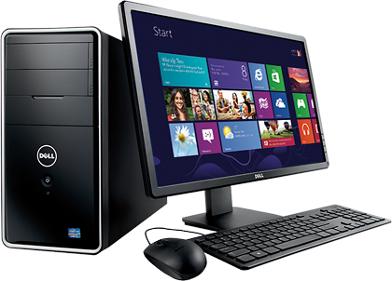
Informatika va axborot texnologiyalari
6-sinf

Slide 2


Informatika va axborot texnologiyalari
6-sinf
Mavzu: Hujjatni tahrirlash va formatlashga oid mashqlar

Slide 3

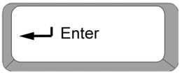
MS Wordda yangi abzasga o‘tish uchun qaysi klavish bosiladi?
Enter
Abzasni keyingi sahifaga olib o‘tishda ham ushbu klavishdan foydalanish qulaymi?

Slide 4
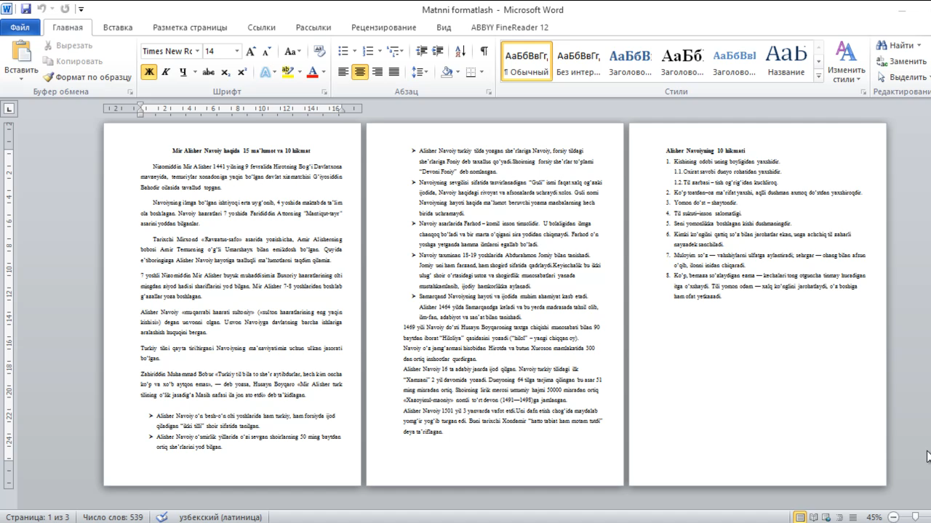

Slide 5
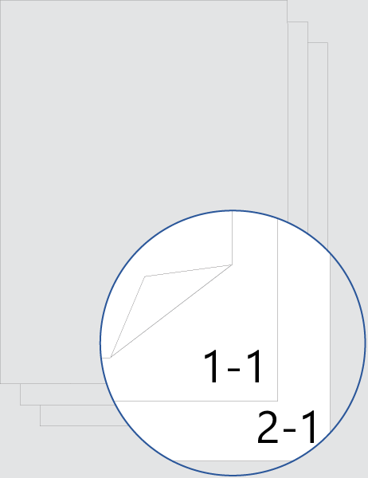


Slide 6

Kolontitullar
Joylashtirish menyusi tarkibida

Slide 7
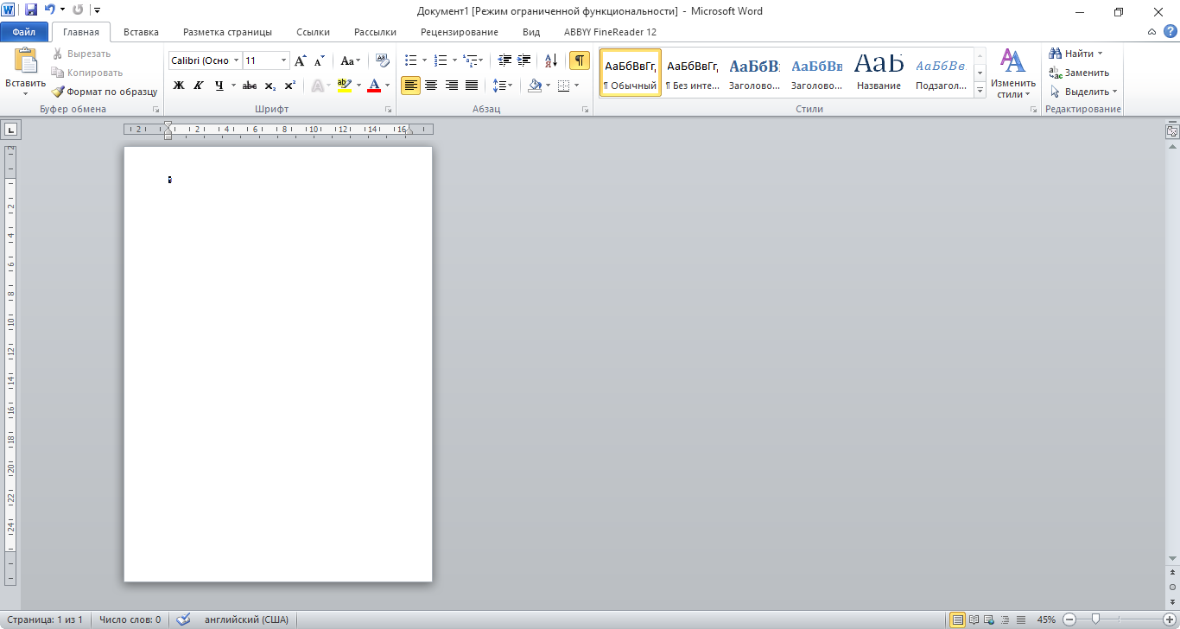



Slide 8
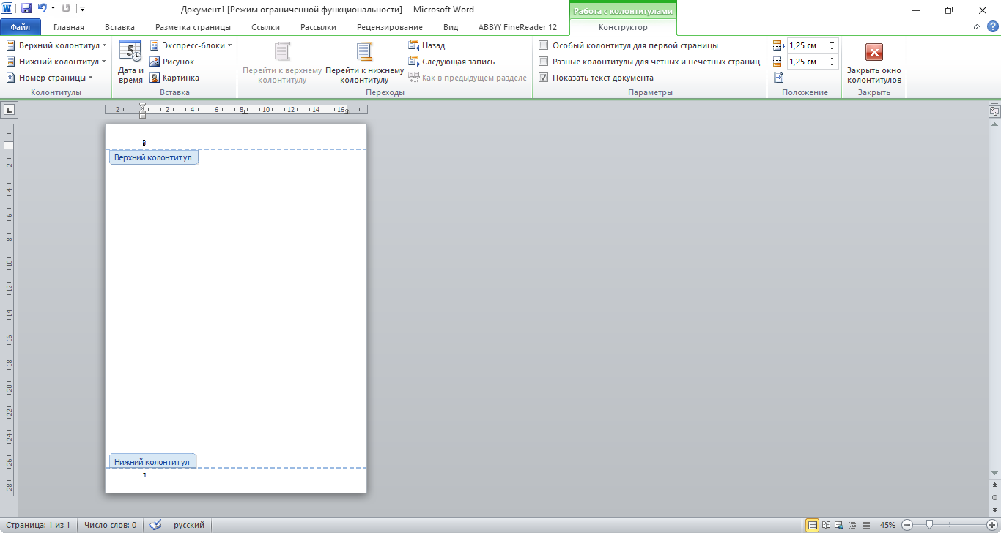
Конструктор
Menyusi ochiladi

Slide 9
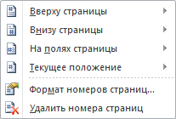
Sahifa tartib raqami

Slide 10
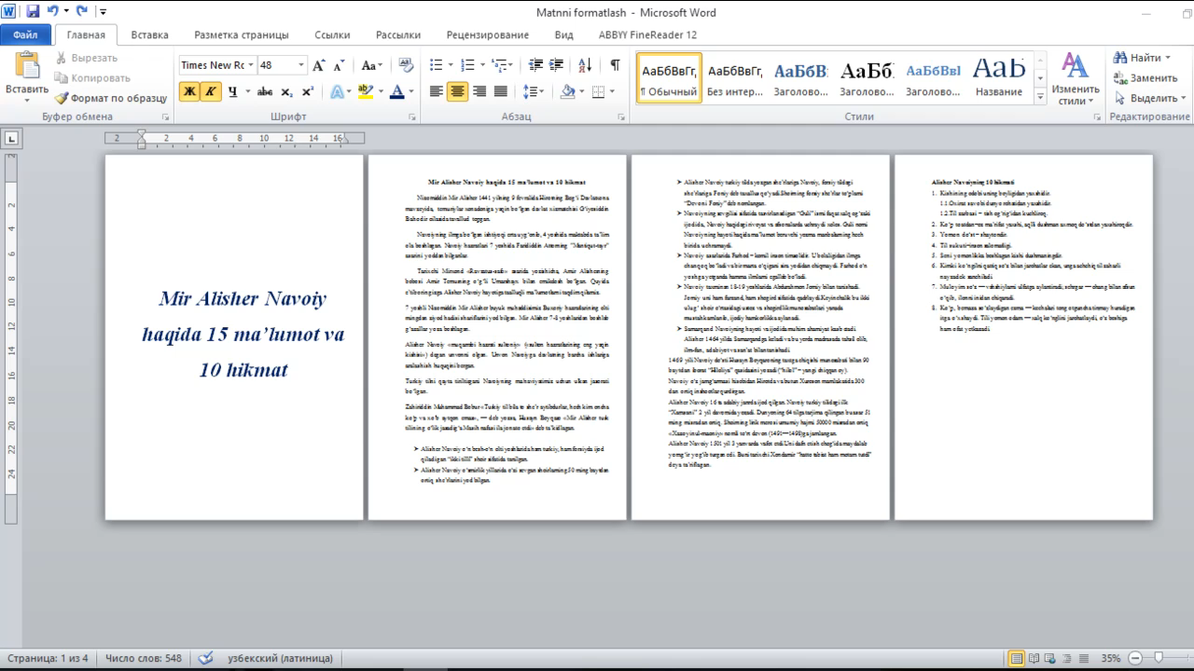

Slide 11
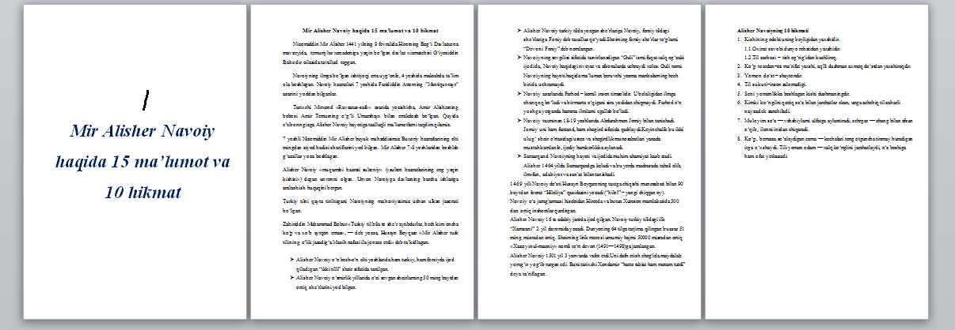
-2-
-3-
-4-

Slide 12
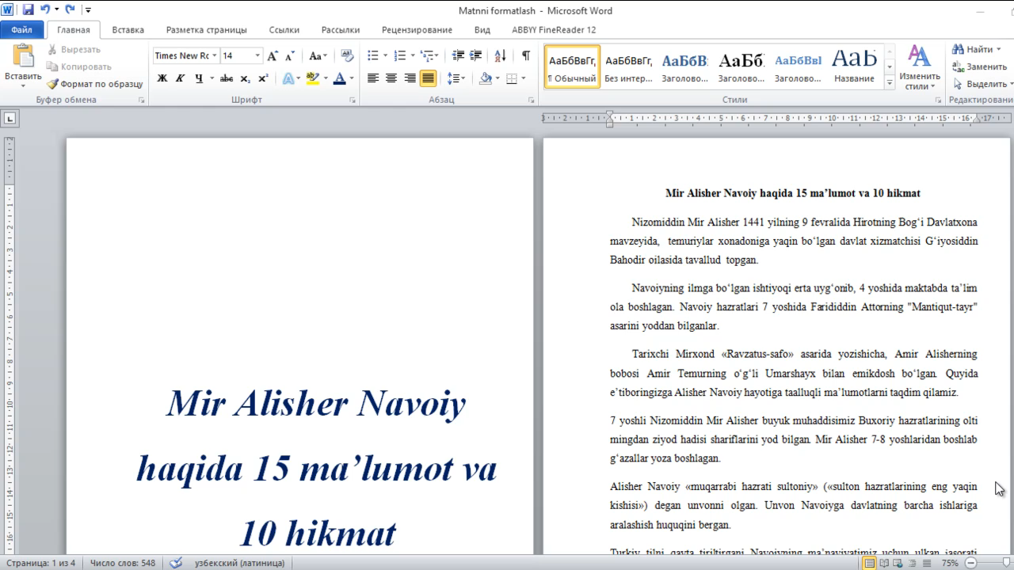

Slide 13
-1-
-2-
-3-

Slide 14
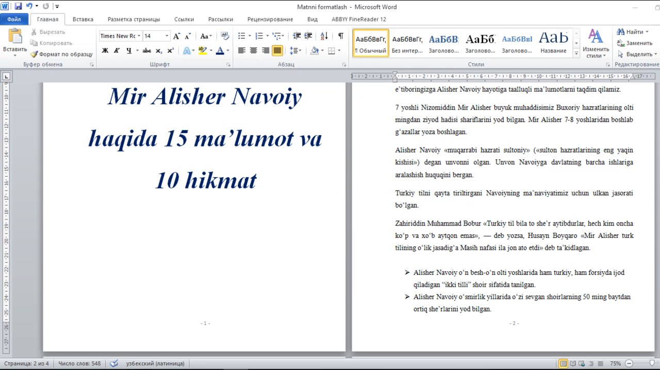

Slide 15
-1-
-2-

Slide 16
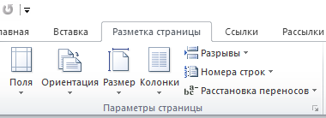
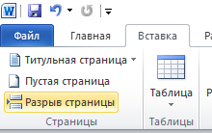

Slide 17
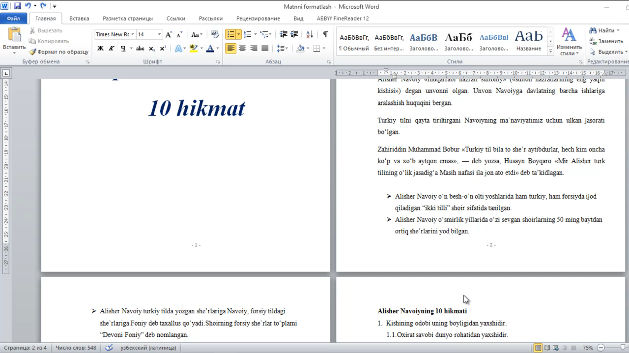

Slide 18
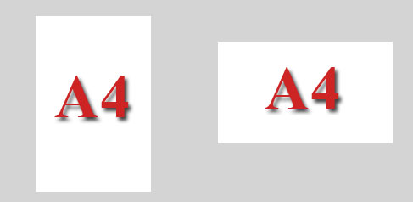
Sahifaning yo‘nalishi
Kitob
Albom

Slide 19
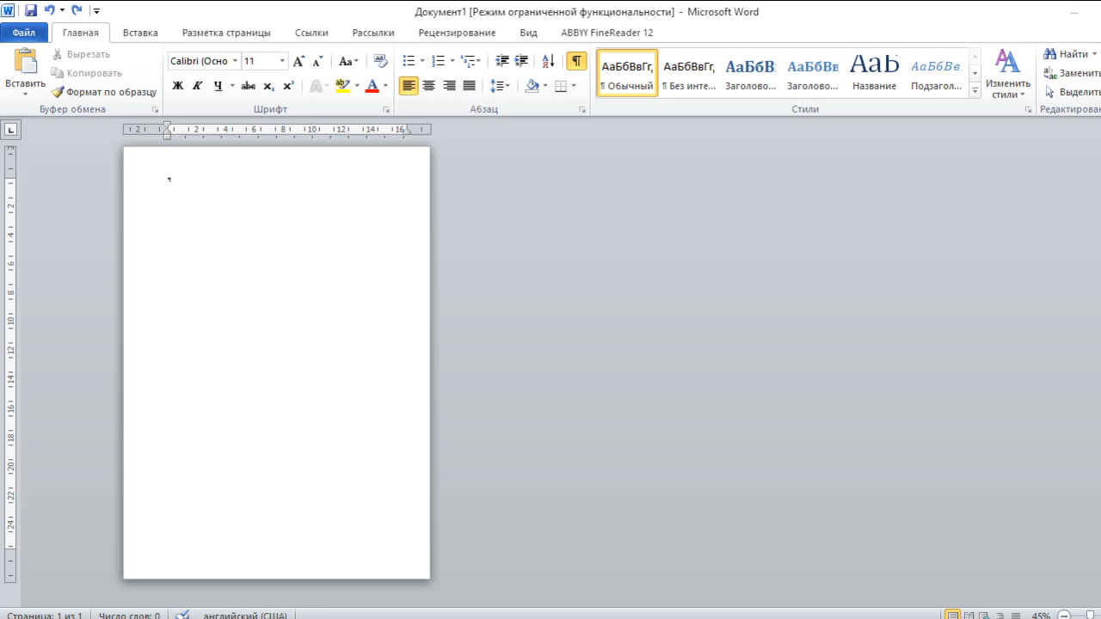

Slide 20
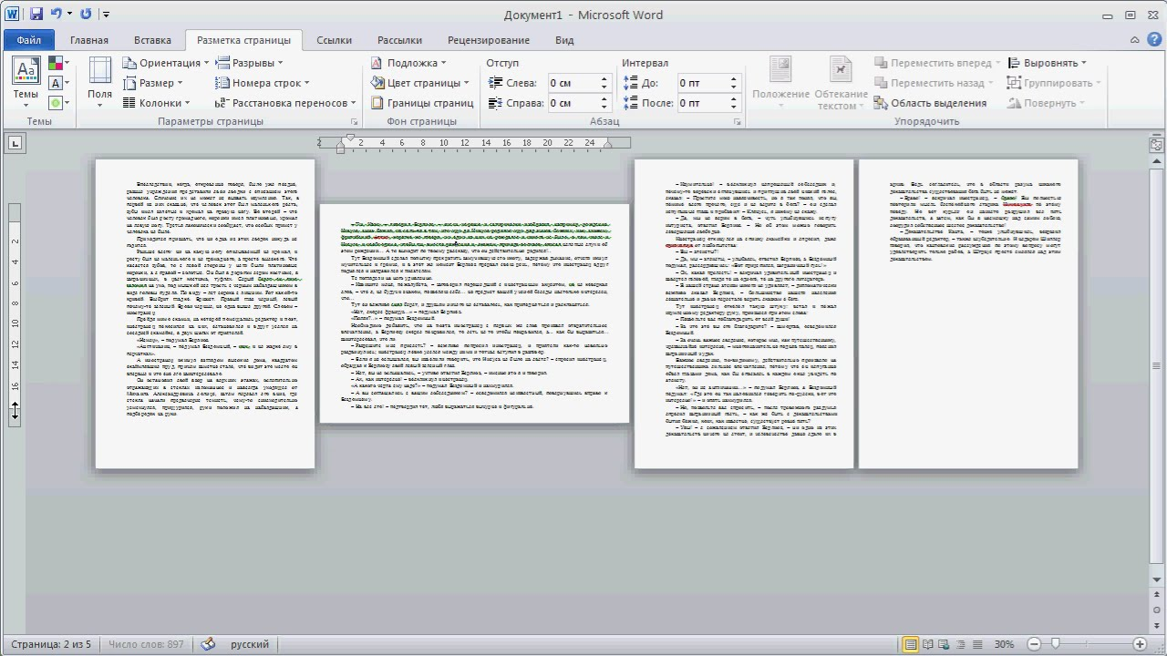

Slide 21
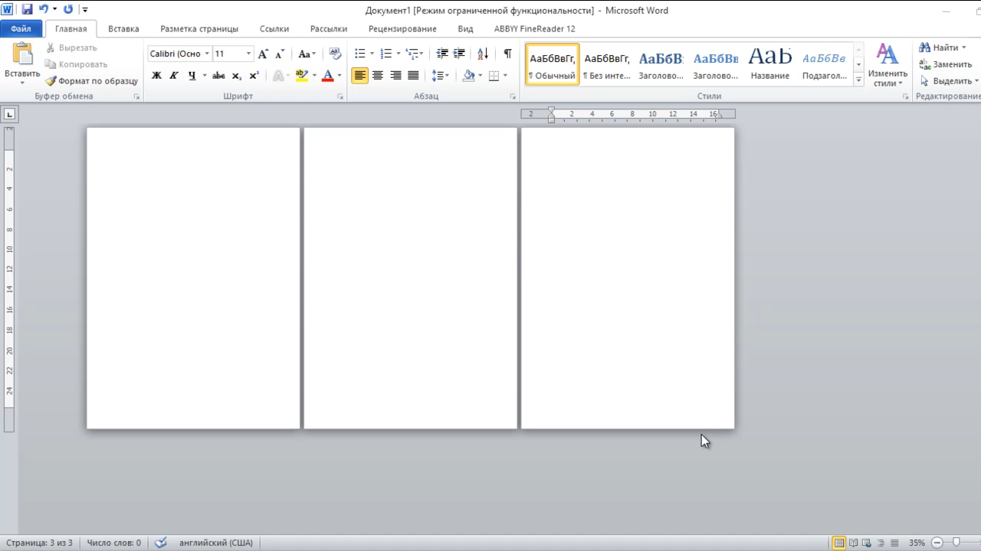

Slide 22
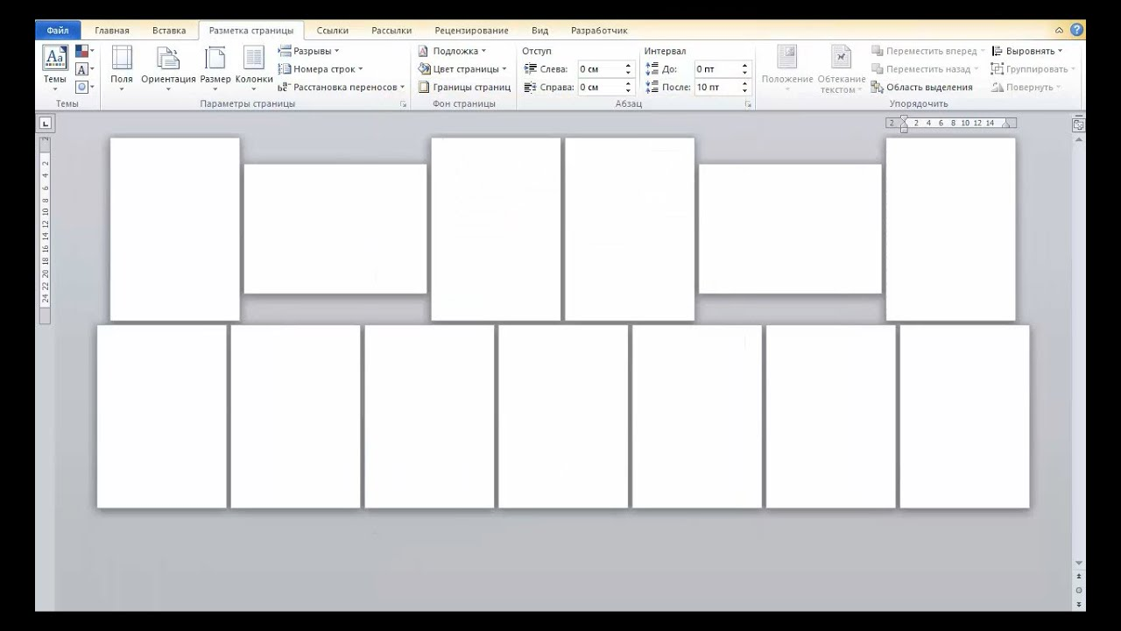

Slide 23

Mustaqil bajarish uchun topshiriq:
3-4-5-topshiriqlar
(8-dars 40-bet)

